Slide 1


PROYECTO CAPSTONE
2026

Slide 2
EQUIPO
Javier Astorga
Desarrollador Backend
ja.astorgar@duocuc.cl
Ignacio Díaz
Desarrollador Frontend
ign.diazv@duocuc.cl
Sebastián Silva
Project Manager
see.silva@duocuc.cl

Slide 3

CONTEXTO
Sector: Industria de la estética, barberías y salones de belleza.
Problemática actual:
Dependencia de procesos manuales en la gestión de reservas de atención en pequeños negocios. Lo que produce baja capacidad de toma de decisiones de negocio, escaza fidelización de clientes y conflictos con agendas u horarios.
Necesidad:
Los profesionales demandan mayor control y digitalización de sus agendas de reservas.
Solución:
Plataforma Digital (SaaS) Web App orientada a la transformación de la gestión de servicios. Que incluye:
Módulo Cliente: Agendamiento intuitivo y recordatorios.
Módulo Profesional: Gestión de turnos y control de agenda porprofesional.
Módulo BI: Dashboard de análisis de métricas clave (horas punta, retención de clientes).

Slide 4
OBJETIVO GENERAL
Modernizar y automatizar la gestión de reservas, optimizando y mejorando tanto la eficiencia de los negocios como la experiencia de los clientes. Derribando una barrera para la competitividad de las PYMES del sector de estética en Chile; digitalizando la operación para convertir datos en decisiones estratégicas.

Slide 5
OBJETIVOS ESPECIFICOS
Implementar un sistema de reservas en tiempo real con disponibilidad dinámica.
Desarrollar un panel administrativo que centralice la gestión de usuarios y servicios.
Integrar un motor de inteligencia de negocios para la visualización de métricas críticas.
Garantizar la seguridad de la información mediante autenticación robusta.
Diseño de arquitectura modular que permita una escalabilidad rápida del sistema.

Slide 6
ALCANCE DEL PROYECTO
Funcionalidades principales:
Gestión de citas
CRUD de servicios
Perfiles por usuario.
Dashboard analítico.
Limitaciones:
Sistema Web App.
Enfoque solo mercado PYME.
Rubro Estética
Empresas barberías y peluquerías
Idioma español.
No emite recordatorios.

Slide 7
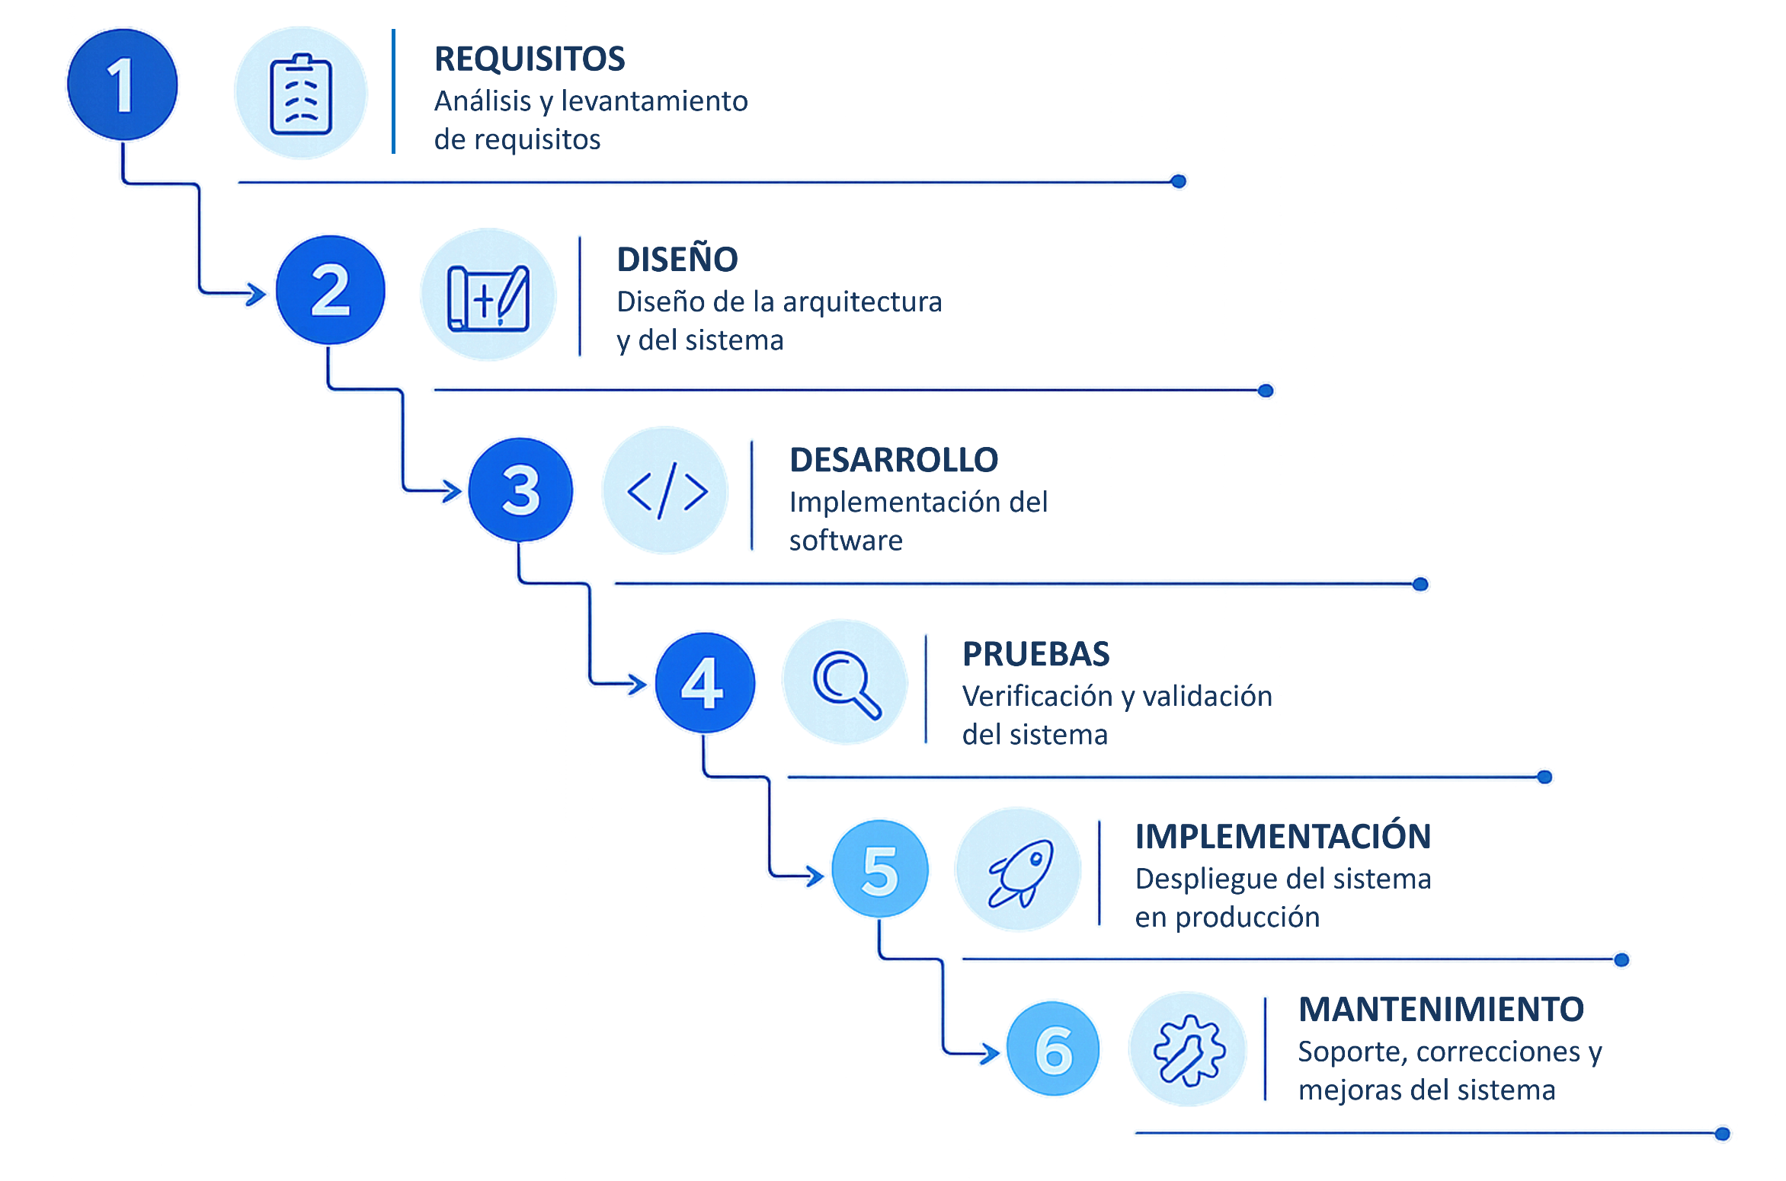
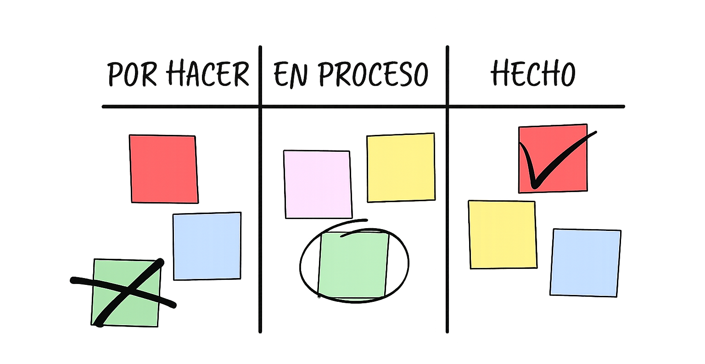
METODOLOGÍA
Enfoque Híbrido:
Cascada (Waterfall): Utilizado para el control de requerimientos establecidos y evitar incertidumbre.
Tablero Kanban: Implementado para el control visual y seguimiento de tareas en desarrollo.

Slide 8
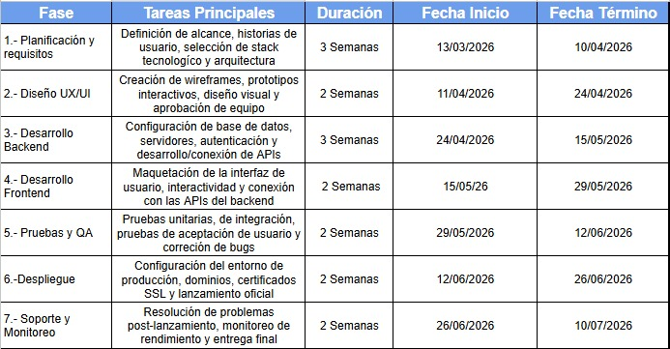
CRONOGRAMA

Slide 9
REQUERIMIENTOS
FUNCIONALES
RF01: Registro e Inicio de sesión.
El sistema debe permitir el registro de correo y contraseña.
Al iniciar sesión debe validar las credenciales.
El usuario solo puede acceder a vistas según los permisos asociados a su rol.
RF06: Creación de Reservas.
El sistema debe permitir seleccionar servicio, fecha y hora.
Debe validar disponibilidad antes de confirmar.
Debe enviar confirmación automática.
RF04: Configuración de Horarios.
El sistema debe permitir definir horarios fijos o variables.
Debe permitir bloquear días específicos.
Debe reflejar disponibilidad en el calendario.

Slide 10
REQUERIMIENTOS
NO FUNCIONALES
RNF03: Seguridad.
El sistema debe usar cifrado en datos sensibles.
Debe implementar autenticación segura.
RNF07: Integridad y consistencia de datos.
El sistema debe validar que no existan registros duplicados de clientes, reservas o servicios.
Debe garantizar que las actualizaciones se reflejen en todas las vistas y reportes.
Debe mantener la coherencia de estados de reservas (ejemplo: no puede estar confirmada y cancelada al mismo tiempo).
Debe contar con mecanismos de respaldo para evitar pérdida de información.
RNF06: Compatibilidad.
El sistema debe funcionar en browser como Chrome, Safari, Edge y navegadores móviles Android/iOS.

Slide 11
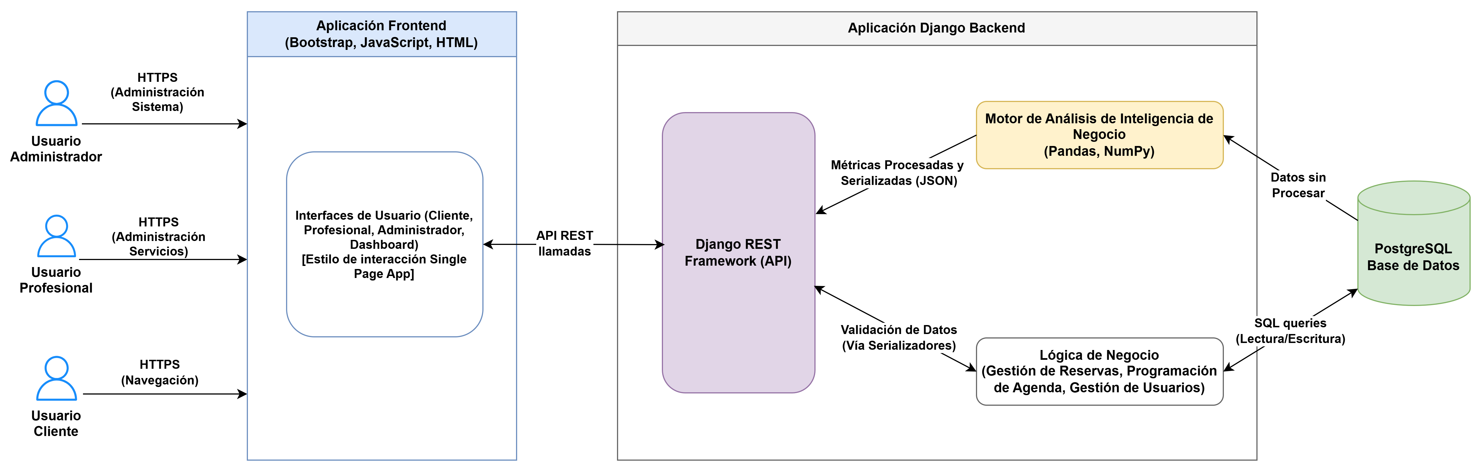
ARQUITECTURA
Arquitectura escalable y segura que permite operar múltiples negocios desde una única plataforma, garantizando aislamiento de datos, APIs estandarizadas y gestión eficiente de la información.

Slide 12







STACK TECNOLÓGICO
Frontend
Backend
Business Intelligence

Slide 13
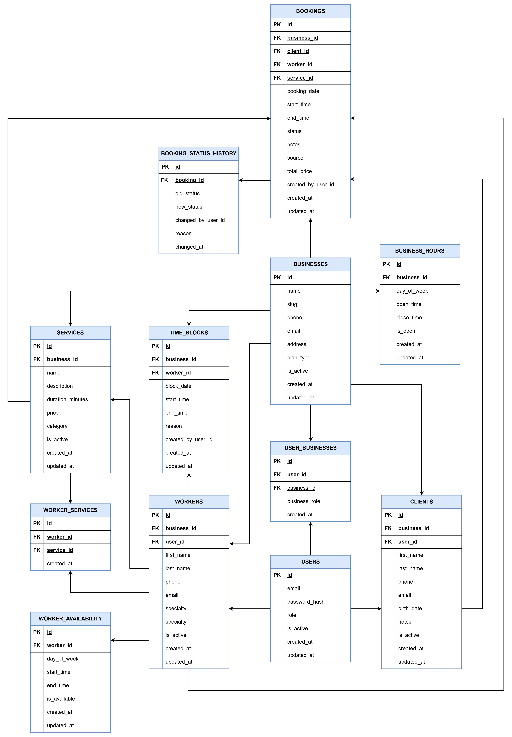
MODELO DE DATOS
Motor: PostgreSQL (Relacional, Código abierto).
Características: Cumplimiento de propiedades ACID (Atomicidad, Consistencia, Aislamiento y Durabilidad) para evitar cuellos de botella operativos.

Slide 14






MODELO DE NEGOCIO
Usuarios:
Dueño
Staff:
Administrador
Estilista
Cliente
Planes:
6 usuarios staff
Dashboard 1
Dashboard 2
Dashboard Modelo predictivo
2 usuarios staff
Dashboard Meta financiera
4 usuarios staff
Dashboard 1
Dashboard ganancias colaboradores
Essential
Professional
Luxury

Slide 15

DEMO
Enlace Demostración

Slide 16
MEJORAS A FUTURO
Migración Móvil: Gracias al diseño desacoplado, se proyecta el desarrollo de apps nativas en Flutter o React Native.
Expansión de Servicios: Incorporación de nuevos rubros (manicure, masajes, etc.) mediante categorías dinámicas en la base de datos.
Reportería: generación de reportes mensuales para usuarios con métricas como por ejemplo los servicios realizados en el mes (modo respaldo).
Offline: Implementación de mecanismo de procesamiento asíncrono con persistencia local y sincronización diferida (Store-and-Forward), permitiendo registrar transacciones aun cuando exista pérdida temporal de conectividad.

Slide 17
MUCHAS GRACIAS
Espacio para Preguntas.

